Slide 1
出行工具图片分析报告
Business Style Deck
样本数量：5 张图片
主题：出行工具识别与场景归类
输出：工具类型说明 + 视觉展示页
Confidential | Transportation Analysis

Slide 2
目录
Contents
1. 自行车（城市骑行）
2. 复古汽车轮毂特写
3. 复古轿车（红色背景）
4. 复古轿车（活动场景）
5. 轨道作业车/小型机车
Confidential | Transportation Analysis

Slide 3
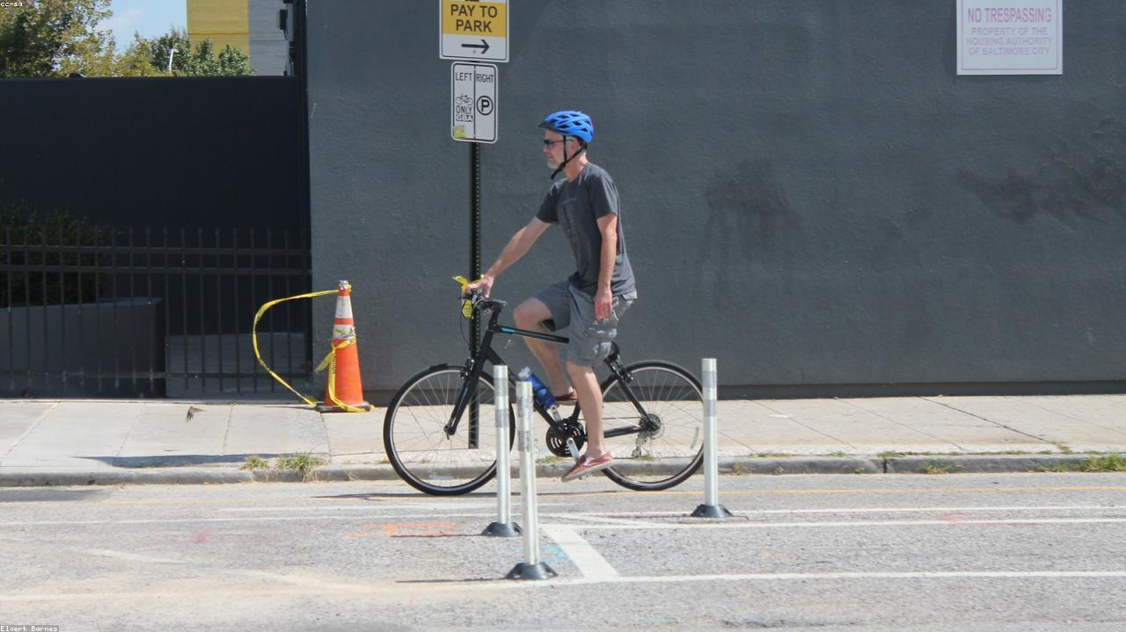
1. 自行车（城市骑行）
Image Detail
识别说明
适用于城市短途通勤，具备低碳、灵活的出行优势。
文件：1.jpg
Confidential | Transportation Analysis

Slide 4
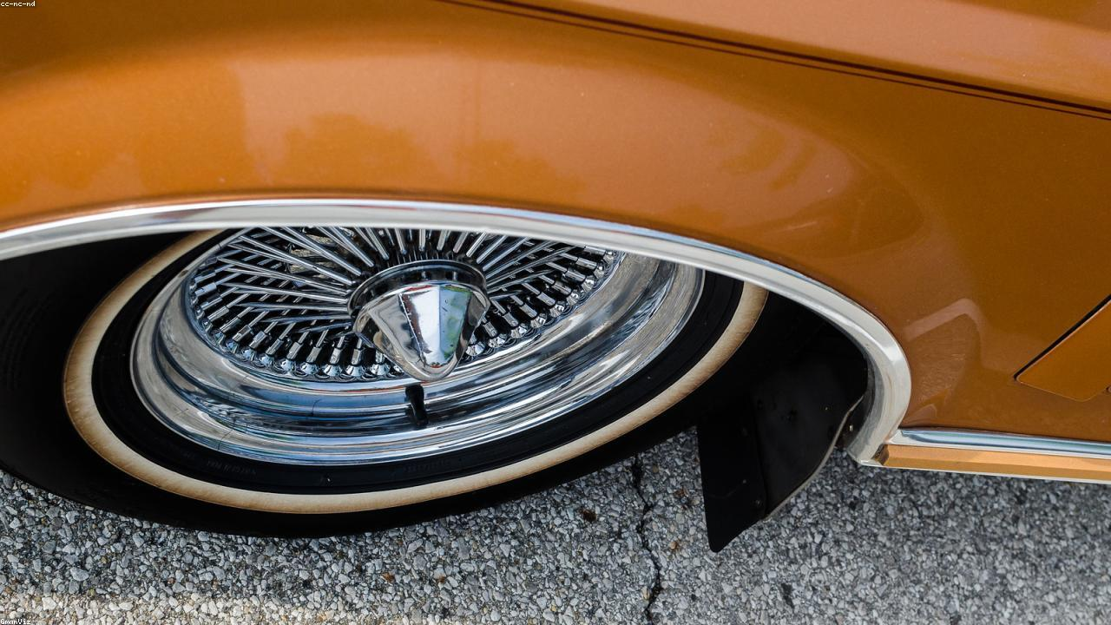
2. 复古汽车轮毂特写
Image Detail
识别说明
展示汽车工业设计细节与机械工艺质感。
文件：2.jpg
Confidential | Transportation Analysis

Slide 5
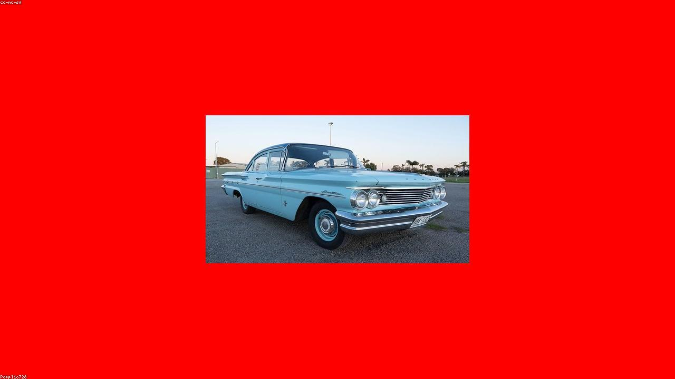
3. 复古轿车（红色背景）
Image Detail
识别说明
典型整车展示图，适合做车型识别与视觉对比。
文件：3.jpg
Confidential | Transportation Analysis

Slide 6
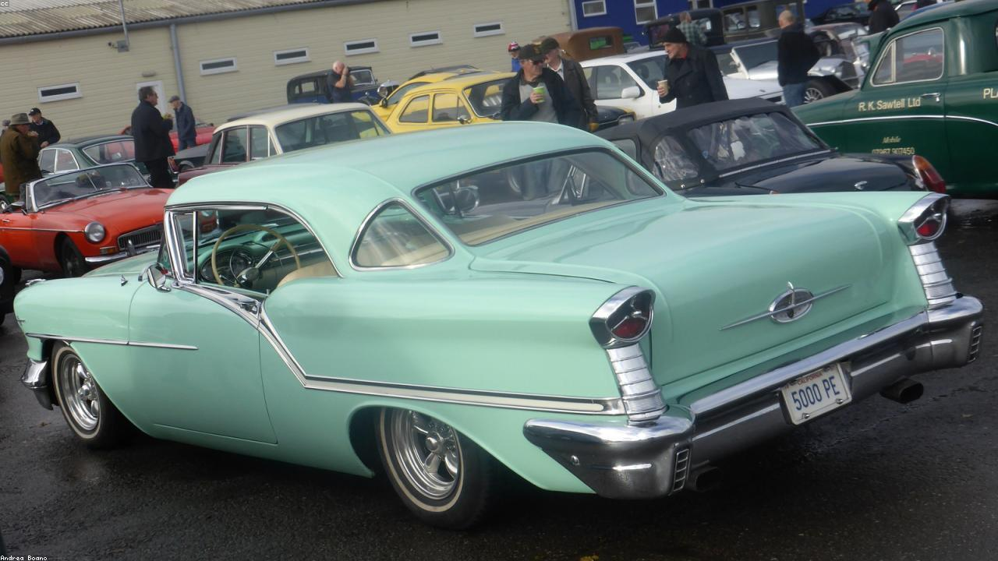
4. 复古轿车（活动场景）
Image Detail
识别说明
多车同场活动照片，体现车辆应用场景。
文件：4.jpg
Confidential | Transportation Analysis

Slide 7
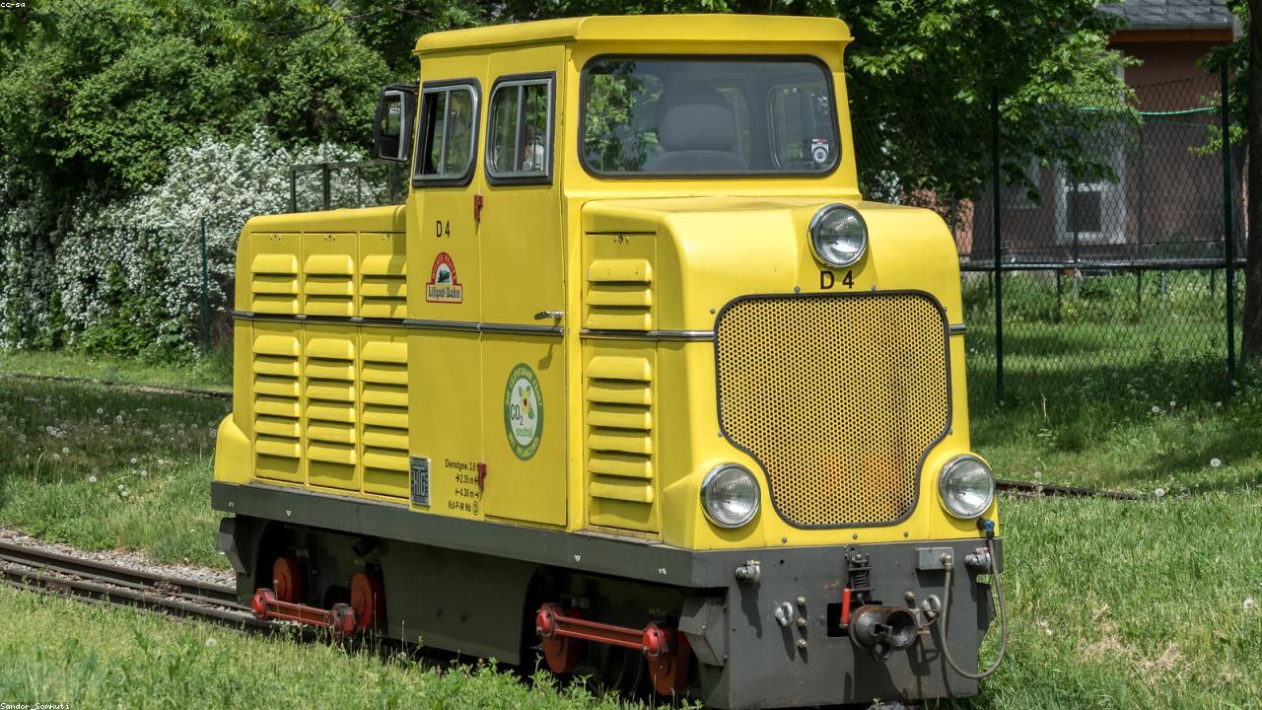
5. 轨道作业车/小型机车
Image Detail
识别说明
轨道类出行与作业设备，场景化特征明确。
文件：5.jpg
Confidential | Transportation Analysis

Slide 8
结论
Conclusion
• 样本覆盖自行车、汽车与轨道交通三类出行工具。
• 汽车类视觉样本较多，包含细节特写与场景图。
• 该组数据可直接用于交通工具分类展示与汇报。
Confidential | Transportation Analysis

